Slide 1

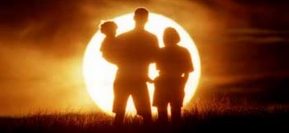
CONFLICTOS FAMILIARES
¡Haz de mí un instrumento de tu paz…!

Slide 2
CAUSAS CONFLICTIVAS
VIOLENCIA
FOBIAS
DESAPEGO
Sexual
Física
Psíquica
Resentimiento
Rechazo
Rivalidad
Ausencia
Desamor
Indiferencia
COMPLEJOS
Comparación
Narcisismo
Inferioridad

Slide 3
YO SOY MÁS QUE YO…
MAMÁ
PAPÁ
HERMANOS
CULTURA
EDUCACIÓN
EXPERIENCIAS
REACCIONES
DIOS
AMIGOS

Slide 4
EXPERIENCIAS
EDUCACIÓN
CULTURA
HERMANOS
PADRES
YO
reacciones
decisiones

Slide 5
OBJETIVOS
Cambiar el PASADO
Inconsciencia del PRESENTE
Construir el FUTURO
Recuperar o perdido
Pagar culpabilidad
Repetir experiencias
Negando el pasado
Buscando compensaciones
Dependencias
Definir un sueño
Compartirlo y contagiarlo
Entrega con sentido

Slide 6
EDIFICAR SOBRE ROCA
ESPIRITUALIDAD
Visión
Hospitalidad
PERSONALIDAD
Busca y escucha
Misericordia
COMUNIDAD
Diálogo-Encuentro
Fe: trinidad
Gratuidad
Seguridad
Contagio en mundo

Slide 7
Intelecto
Espíritu
Cuerpo

Slide 8
VISIBILIZADO
HACE FLOTAR
IDENTIDAD

Slide 9
RELACIONES FAMILIARES
hijo
madre
hermano
“Tú eres mi hijo amado, el predilecto, el elegido (Lc 3,22)
Lo mismo que he hecho yo con ustedes, hágalo unos con otros (Jn 13, 20)
Tengan los mimos sentimientos de Cristo Jesús Fflp 2,5)

Slide 10
LO APREHENDIDO
18 meses:
De su mamá: protección
2-6 años:
De su papá: seguridad
6-12 años:
De la escuela: desarrollo
Sentido de entrega y responsabilidad
Sentido de autoridad y fidelidad
Sentido de fraternidad y equipo

Slide 11
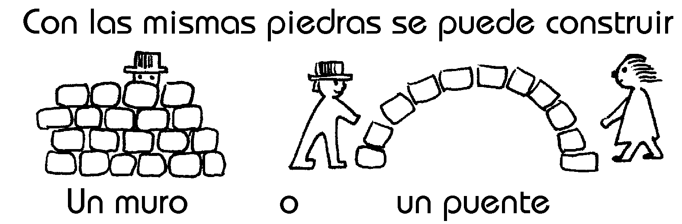
DECISIÓN DE CONSTRUIR

Slide 12
SER “HERMANO/A”
PUESTO
RIVALIDAD
ESTIMA
Liderazgos
Imposición
Sumisión
Primogénito
Intermedio
Menor
Entre iguales
Ser el primero
Formar equipo
Reivindicación
Rebeldía
comparación
Victimismo
Narcisismo
Protagonismo
Ser amado
Ser valorado
Ser exigido

Slide 13
DECISIÓN DE VIVIR
NECESIDAD
DESEO
IMAGEN
SEGURIDAD
DECISIÓN
Consciente de mi realidad
Personalidad y espiritualidad
Busco futuro soñado
Tengo un rol social

Slide 14
PARA OBEDECER
DIÁLOGO
Bilateral
Multilateral
PROYECTO
Aporte personal
Comunitario
JESUCRISTO
Encuentro
Discernimiento
Informal
Discernido
Consensual
Congregacional
Pastoral
Evangelio
Vida plena

Slide 15
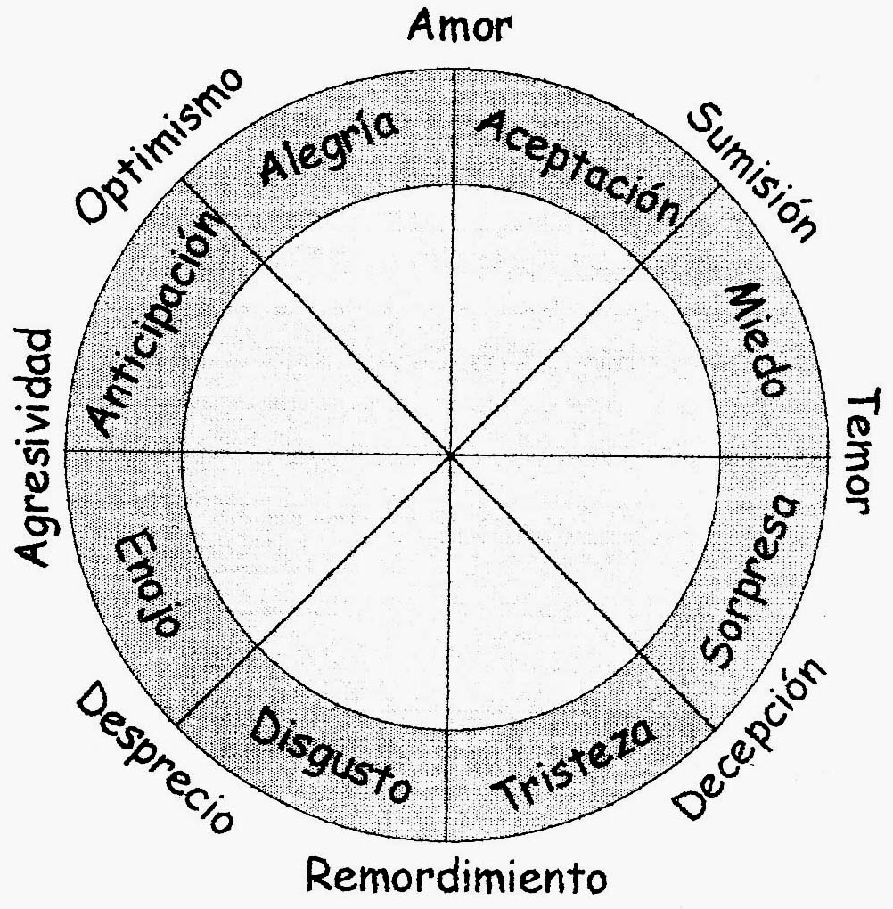
MIS SENTIMIENTOS

Slide 16
Alegría y donación
Lo que siembro
opción
Relaciones que humanizan
Ser dialogal
Motivaciones
Necesidades

Slide 17
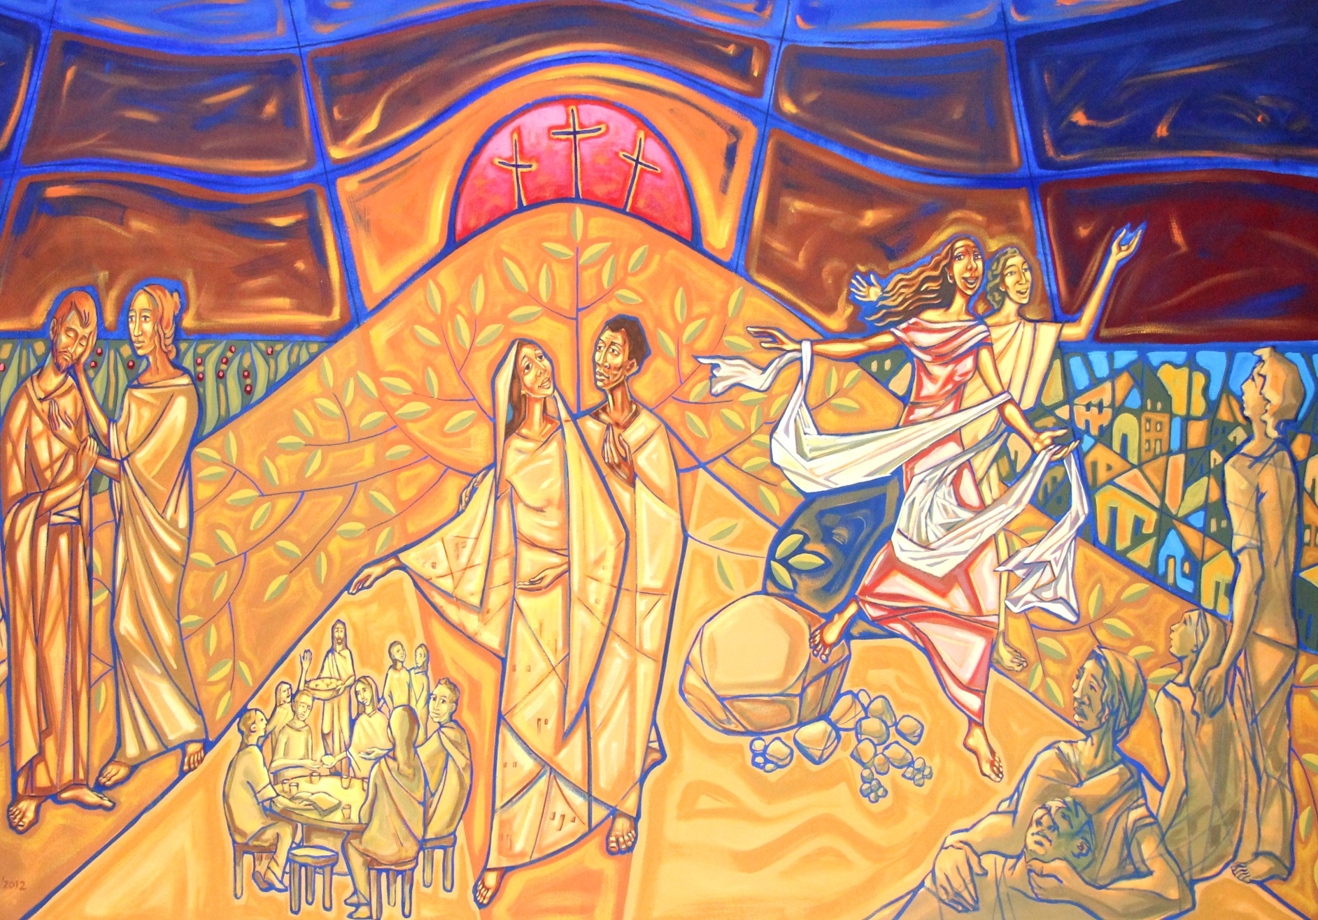
Familia que huele
a muerte (frustración)
y a perfume (gratuidad)

Slide 18
RESOLVER
DIÁLOGO BILATERAL
Entre esposos
BUSCAR AYUDA
Neutral
RE-ORGANIZARSE
Lo que sobra
Entre padres-hijos
Cualificada
Lo que falta
Lo posible
BUENA DECISIÓN
Acuerdos básicos
Convivir
Bien familiar

Slide 19
ACTITUDES POSITIVAS
HUMILDAD
Soy lo que soy
AMISTAD
Juntos lo mismo
RESPONSABILIDAD
Un objetivo
FIDELIDAD
Transparencia
Comunicación
Cabal-pensar
Empeño
Una persona

Slide 20
ORACIÓN
Dios, dame
la serenidad de aceptar las cosas que no puedo cambiar;
valor para cambiar las cosas que puedo;
y sabiduría para conocer la diferencia.

